Slide 1
IOT e C#
Como criar um servidor MQTT e conectar dispositivos IOT utilizando MQTT
Aula 1

Slide 2
Sobre o Curso
Curso Introdutório
Duração de 6 Horas
Curso EAD (Inicialmente seria um curso presencial)

Slide 3
Objetivo do Curso
Criar uma aplicação .NET Core que seja um broker MQTT, permitindo a conexão de dispositivos IoT (ESP-32).
Objetivo prático: Criar um servidor MQTT e conectar nossos dispositivos IoT nele.
Demonstração

Slide 4
Assuntos abordados
IOT (Internet Of Things)
MQTT
.NET Core
Biblioteca MQTT net

Slide 5
Formato do Curso
Aulas expositivas (Apresentação de slides)
Exercícios de fixação em grupo no kahoot (para os assuntos teóricos)
Prática no simulador (Wokwi) para simular o ESP-32
Prática com a aplicação .NET Core

Slide 6
Formato do Curso - Sobre as aulas
Aula 1 - 18/07/2022
Introdução ao curso
Introdução ao MQTT
Introdução ao IOT
Criação do broker MQTT
Aula 2 - 21/07/2022
Criação do broker MQTT
Introdução ao ESP32
Conectar ESP32 com broker

Slide 7

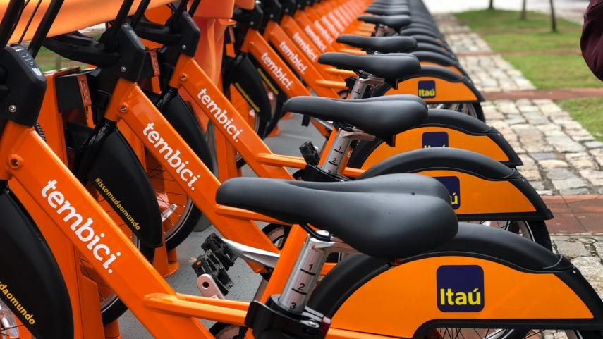
Sobre os facilitadores - Yago Caetano
Graduado em Automação Industrial - Fatec SBC;
Aluno de EC8;
,
Trabalho com desenvolvimento de aplicações Iot na Tembici (Bike Itaú);
Me considero uma pessoa ativa e determinada.

Slide 8
Sobre os facilitadores - Rodrigo Emiliano
Inserir texto sobre a vida

Slide 9
Quem são vocês?

Slide 10
Sobre vocês
Coloquem no Chat
Nome
Curso/Semestre
Já ouviram falar de MQTT?
Já ouviram falar em IoT?
O que você trabalha/estuda?

Slide 11
MQTT - O que diabos é isso?

Slide 12
MQTT
Protocolo de comunicação para trafegar dados na internet
Desenvolvido na década de 90 pela IBM
Leve comparado ao HTTP
Possui garantia de entrega

Slide 13
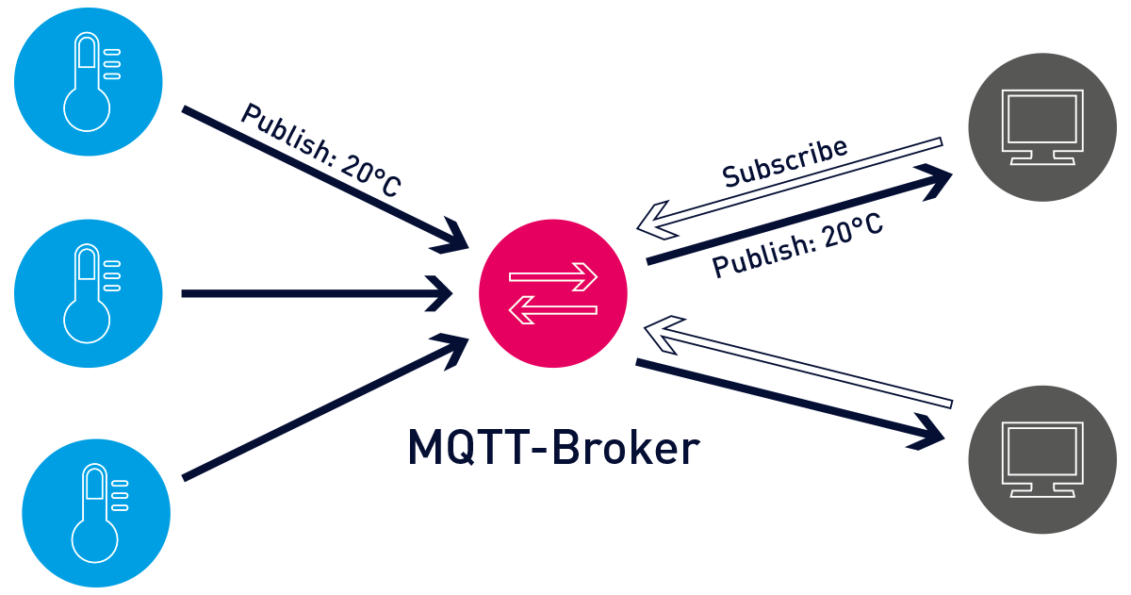
MQTT - Estrutura
Estruturado no modelo Publisher/Subscriber
No MQTT nós temos:
Clientes;
Brokers;
Tópicos;

Slide 14
MQTT - Clientes
São os dispositivos que enviam e recebem dados pela rede (assinando ou subscrevendo nos tópicos)
Na prática são:
Sensores
Atuadores
Computadores
Smartphones

Slide 15
MQTT - Brokers
Trata-se do “servidor” responsável por direcionar e propagar as mensagens aos tópicos

Slide 16
MQTT - Tópicos
Tópicos são “canais” onde as mensagens são enviadas.
Na prática, os tópicos são utilizados para criar “canais” de comunicação com contextos específicos.

Slide 17
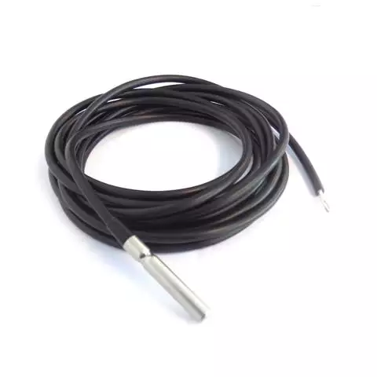
MQTT - Tópicos
Exemplo:
Para enviar dados de temperatura de uma sala de aula, podemos criar um tópico /classroomtemp/{numero da sala}/ no qual publicamos dados de um sensor de temperatura da sala de aula.

Slide 18
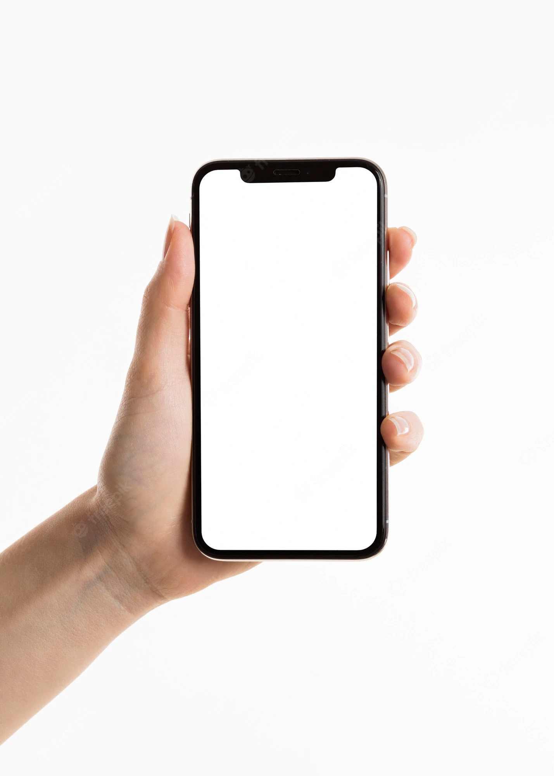
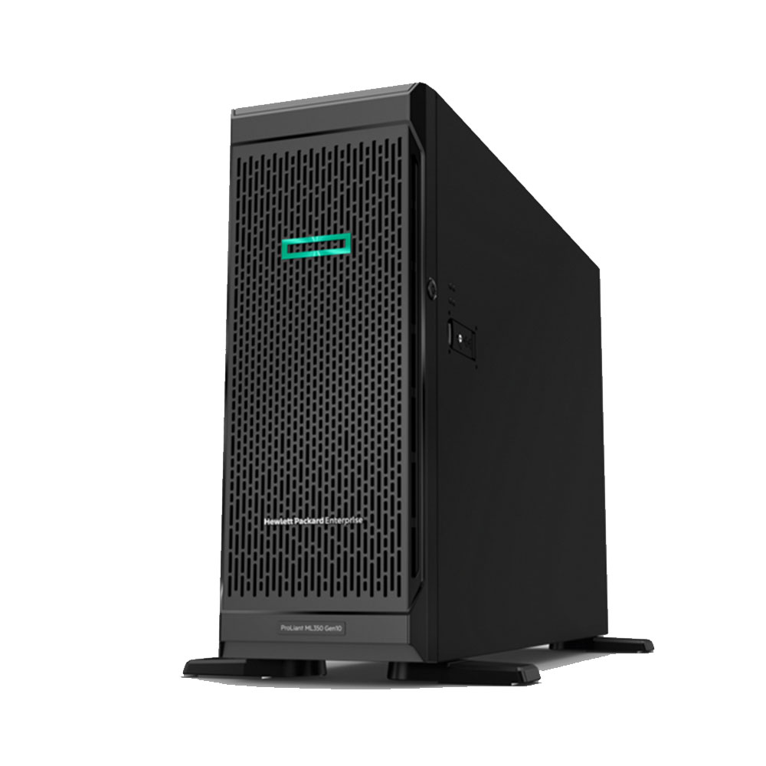
MQTT - Tópicos
Por conta do modelo Publisher/Subscriber podemos encaminhar as mensagens do nosso sensor para inúmeros dispositivos, desde que esses estejam inscritos no tópico.
Posta
temperatura
Recebe
temperatura
Inscrição
no tópico
Recebe
temperatura
Inscrição
no tópico

Slide 19
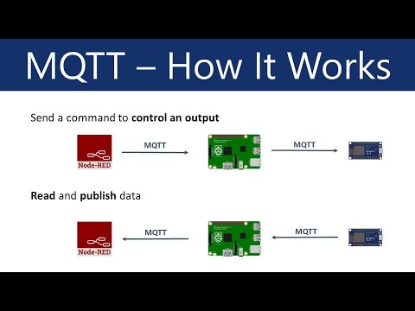
Vídeo explicativo

Slide 20
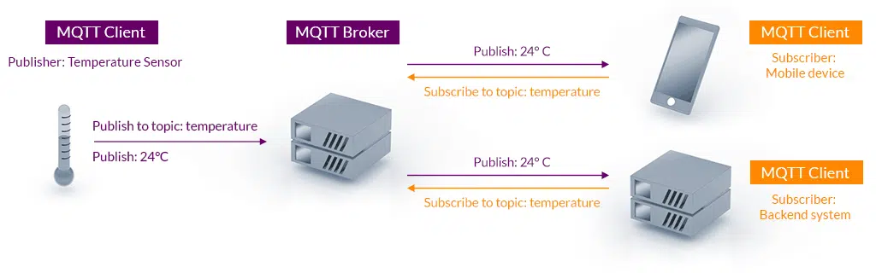
Modelo - Publisher/Subscriber

Slide 21
MQTT vs HTTP
Arquitetura | MQTT | HTTP
 | Publisher/Subscriber | Cliente/Servidor
Tamanho mínimo do header | 2 bytes | 8 bytes
Consumo de energia | 20% inferior ao HTTP | Consumo padrão HTTP
Tipo de Conexão | Bi-direcional (possibilidade de utilização de Web Sockets) | Unidirecional
Formato dos dados enviados | Dados enviados em binário | Dados são enviados com o encoding ASCII

Slide 22
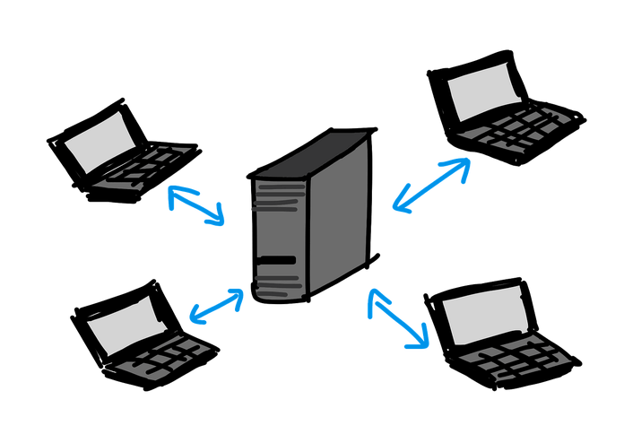
Modelo - Cliente/Servidor

Slide 23
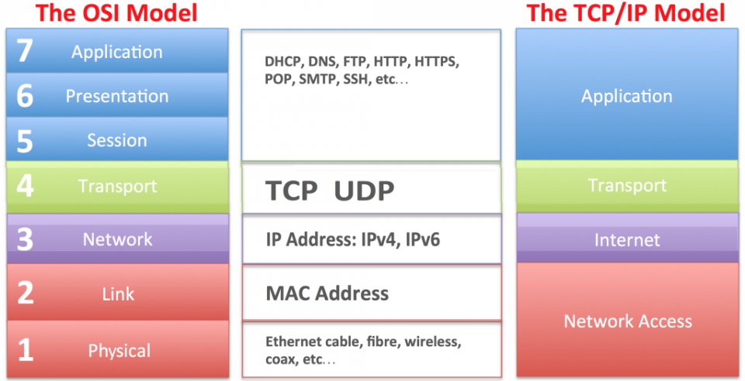
MQTT no Modelo ISO/OSI
O MQTT encontra-se na camada 7

Slide 24
MQTT - QoS
QoS é uma abreviatura para “Quality of Service” ou em português “Qualidade do Serviço”. Trata-se de nivelações que determinam a capacidade da rede de entregar as mensagens
Existem 3 Níveis de qualidade:
QoS 0
QoS 1
QoS 2

Slide 25
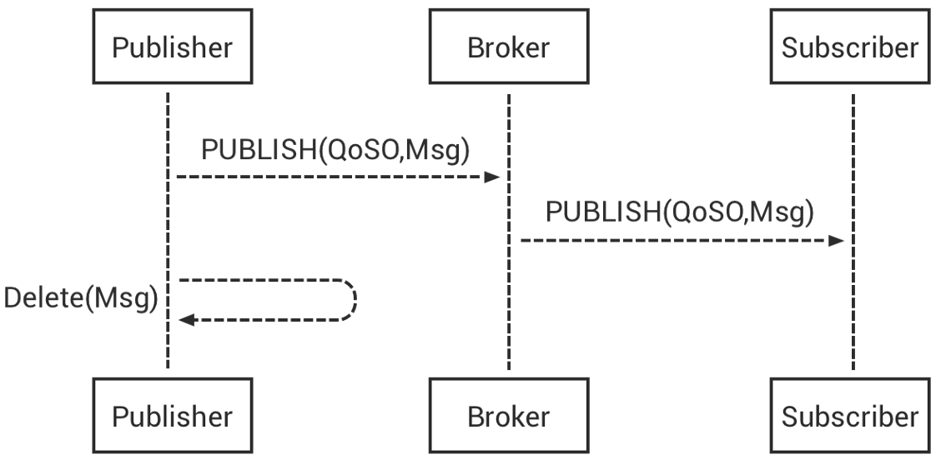
MQTT - QoS 0
No nível 0, a mensagem é enviada apenas uma vez e em seguida é deleta no broker

Slide 26
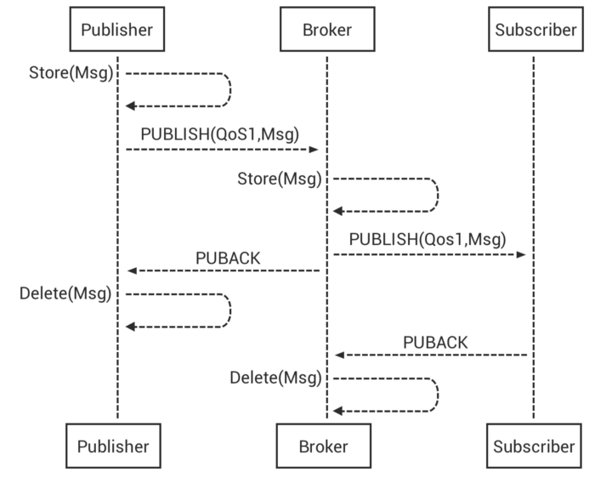
MQTT - QoS 1
Nesse nível, a mensagem é enviada pelo menos uma vez. Ou seja, o broker propaga a mensagem aos clientes até que todos confirmem o recebimento

Slide 27
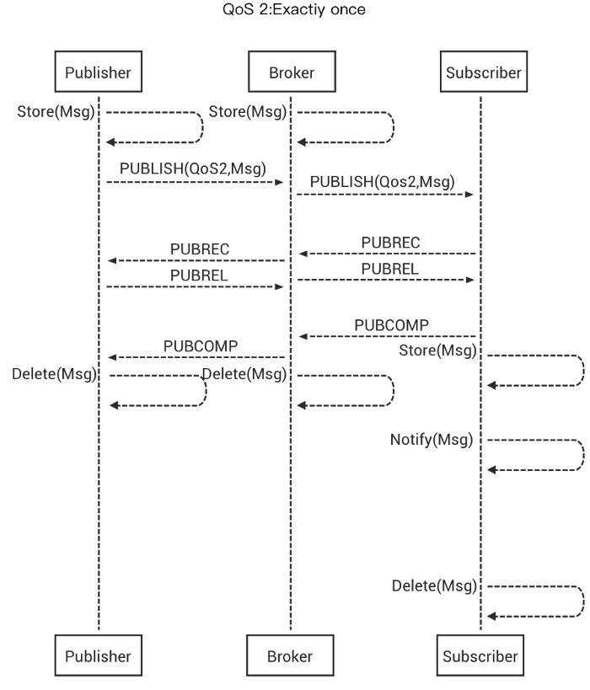
MQTT - QoS 2
No nível 2, a mensagem é exatamente 1 vez aos clientes.

Slide 28

Exercícios
Chegou a hora de validar as informações recebidas no kahoot

Slide 29

Prática - MQTT
Chegou a hora de praticar!!

Slide 30
IoT

Slide 31
IOT - O que é?
Sigla para Internet Of Things
Em português significa Internet das Coisas

Slide 32
O que são as “coisas”?
É qualquer dispositivo eletrônico que desejamos conectar à internet.
Alguns Exemplos:
Despertador;
Geladeira;
Portões eletrônicos;
Sensores;
Dispositivos industriais.

Slide 33
IoT - Conceito
É um conceito que refere-se à conexão de dispositivos eletrônicos utilizados no dia-a-dia à internet;
A ideia é que esses dispositivos enviem dados para a internet e use os dados para aprimorar a experiência do usuário.
O IoT é frequentemente associado pelas pessoas á domótica (automação de itens residenciais)

Slide 34
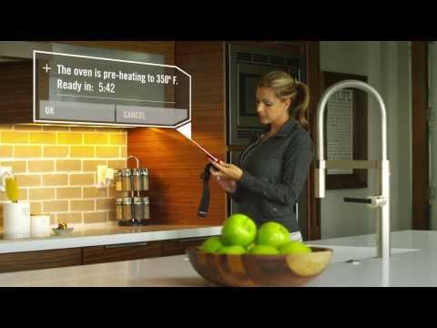
Demonstração

Slide 35
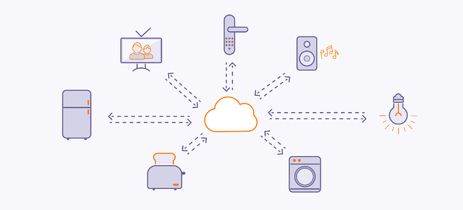
Arquitetura Geral IoT - Como as aplicações são separadas
Dispositivos de borda
Servidor

Slide 36
Desafios ao trabalhar com servidor
Modelagem de dados
Desenvolver aplicações back-end capazes de comunicar-se com MQTT e/ou com tecnologias LPWAN
Ter a compreensão sobre as limitações dos dispositivos de borda

Slide 37
Desafios ao trabalhar com dispositivos de borda
Dispositivos com pouca memória (na ordem de kB)
Dispositivos com baixo poder computacional
Desenvolver soluções low-power (com consumo na ordem de μA (micro ampere))

Slide 38
Exercícios
Chegou o momento de verificarmos quem estava prestando atenção nas explicações ^ - ^

Slide 39
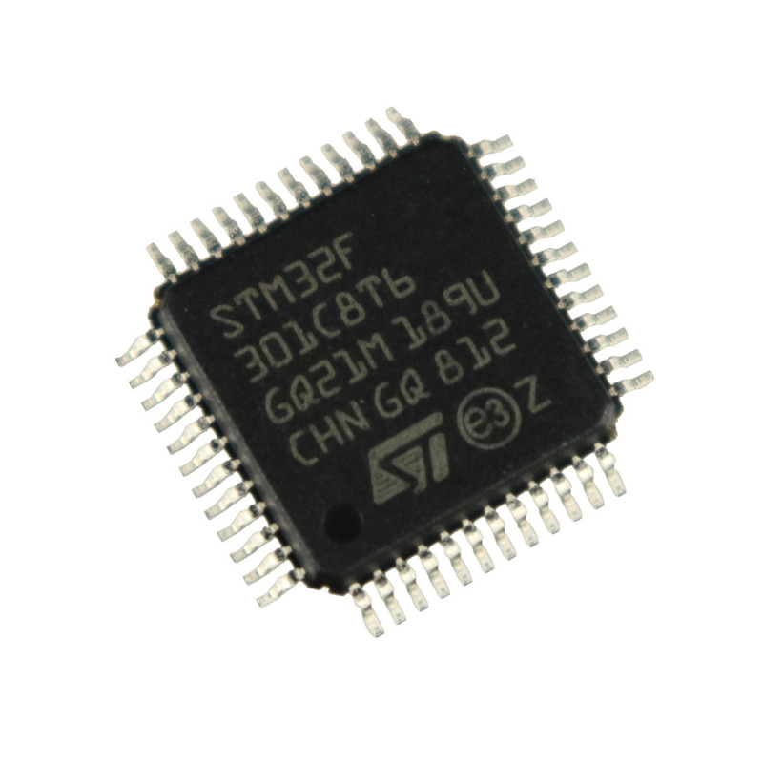
Microcontroladores - O “cérebro” dos dispositivos de borda
É um mini computador em um único circuito integrado (CI)
Possuí:
Periféricos
Memória RAM
Processador
Memória ROM

Slide 40
Onde entra o MQTT nessa história?

Slide 41
IoT e MQTT
Lembra que o MQTT é:
Leve
Requer menos energia do que o HTTP
Possui garantia de entrega das mensagens

Slide 42
IoT e MQTT
Lembra que o dispositivo IoT:
Tem baixo poder computacional;
Muitas vezes necessitam consumir pouca energia (dispositivos Low Power);
Possui pouca memória;

Slide 43
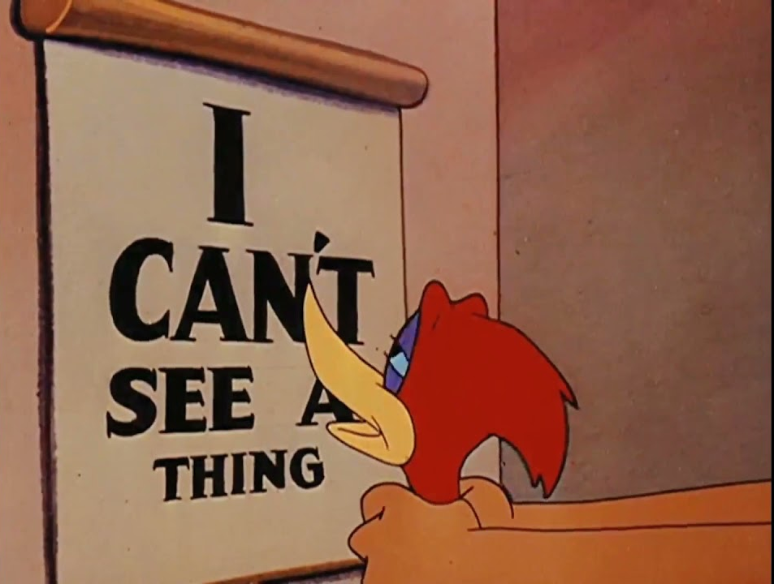
IoT e MQTT
Consegue perceber algo??

Slide 44
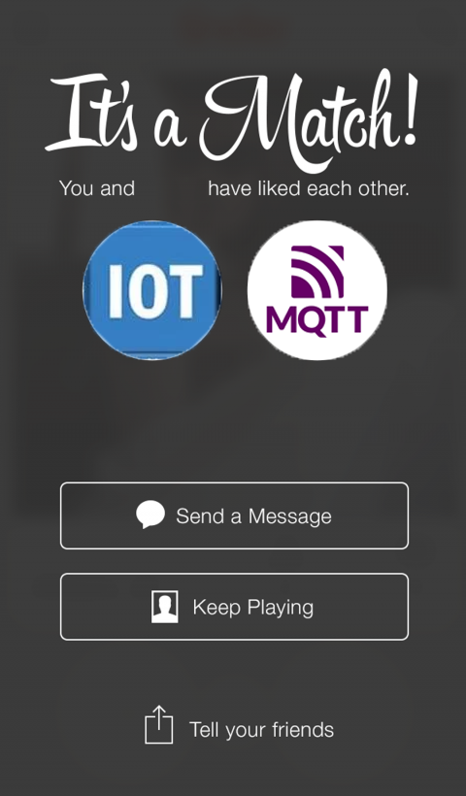
IoT e MQTT dão match!

Slide 45
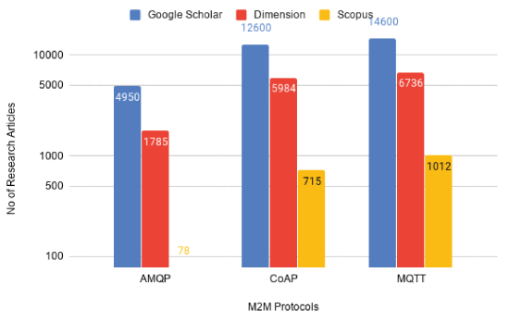
Comparativo de uso do MQTT em projetos IoT acadêmicos
Figura XX - Fonte: https://ieeexplore.ieee.org/document/9247996

Slide 46

Exercícios

Slide 47
Criando Broker

Slide 48

Ferramentas Necessárias
Microsoft .Net SDK (versão 3.1 ou 5) - link versão 5
Microsoft Visual Studio Code (recomendado)
Repositório

Slide 49
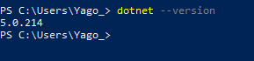
Verificar se o dotnet está configurado no path
Abra o cmd ou o powershell e digite:
dotnet --version

Slide 50
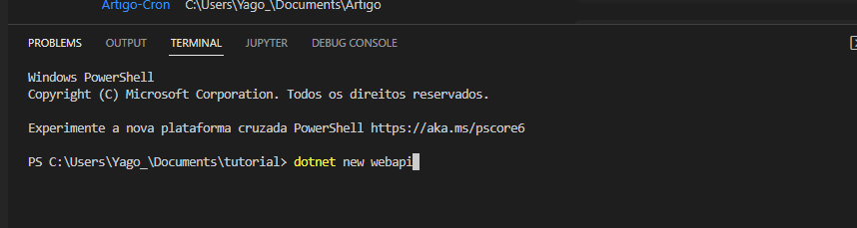
Criando o projeto
Crie uma pasta e a abra com o Visual Studio Code;
Vá para a janela terminal;
Digite o comando: dotnet new webapi

Slide 51
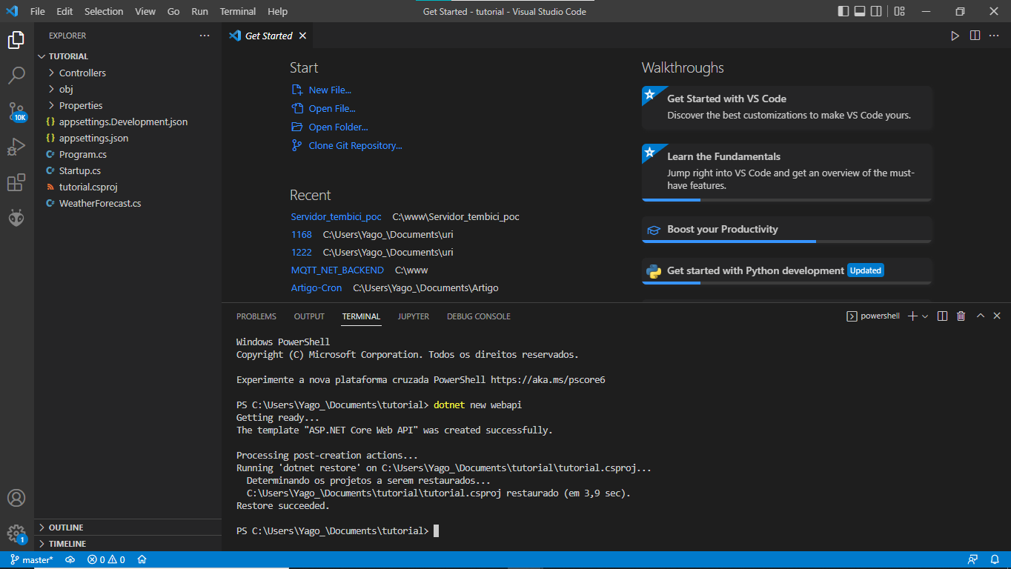

Slide 52
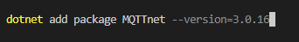
Incluir biblioteca MQTT NET
Digite no terminal:
Em seguida, digite no terminal:

Slide 53
Criando o MQTT Builder
Abra o arquivo Startup.cs e no método ConfigureServices e crie a seguinte variável.

Slide 54
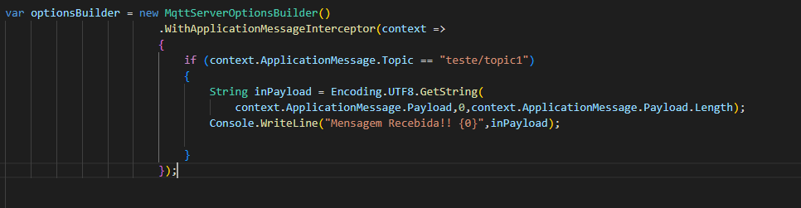
Criando callback para monitorar mensagens
Ainda na declaração da variável optionsBuilder, insira:

Slide 55
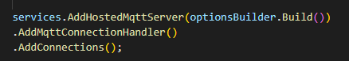
Adicionando o MQTT Builder aos serviços do servidor
Continuando no método ConfigureServices, digite:

Slide 56
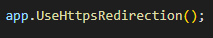
Removendo redirecionamento para HTTPS
Vá ao método Configure, e remova a seguinte linha de código.

Slide 57
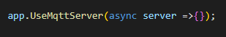
Iniciar MQTT Server
No método Configure, insira o seguinte código na última linha do método.

Slide 58
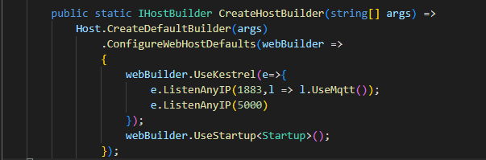
Configurar o HostBuilder
Vá para o arquivo Program.cs

Slide 59
Executando
Para executar a aplicação e monitorar o console de saída, digite:

Slide 60
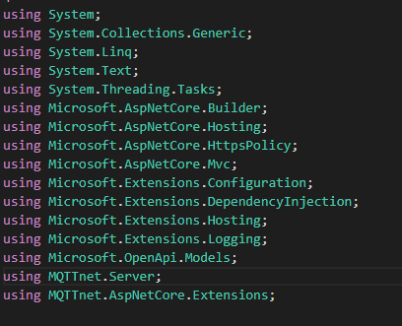
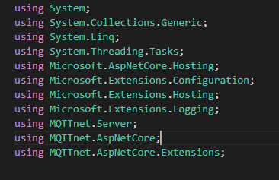
Solução de Problemas Comuns
Verifique se todos as dependências estão importadas
Program.cs
Startup.cs

Slide 61
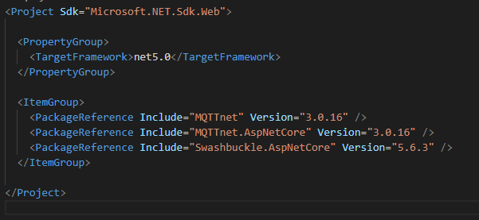
Solução de Problemas Comuns
Verificar arquivo {nome_do_projeto}.csproj

Slide 62

Dúvidas, críticas ou sugestões

Slide 63


Slide 64
IOT e C#
Como criar um servidor MQTT e conectar dispositivos IOT utilizando MQTT
Te esperamos para a próxima aula

